Slide 1
13
Làm quen với biểu thức số

Slide 2



Slide 3
TRÒ CHƠI: Truyền điện

Slide 4
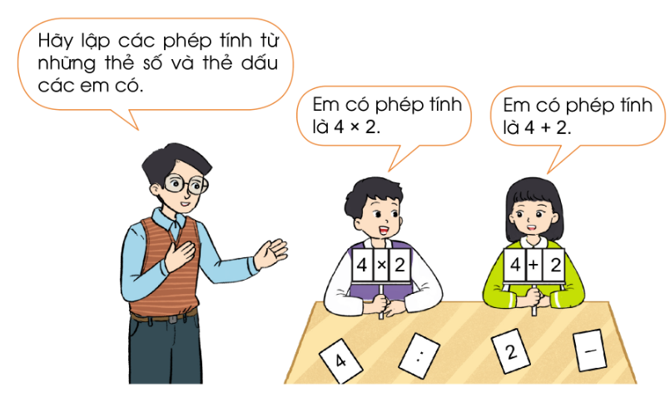

Slide 5
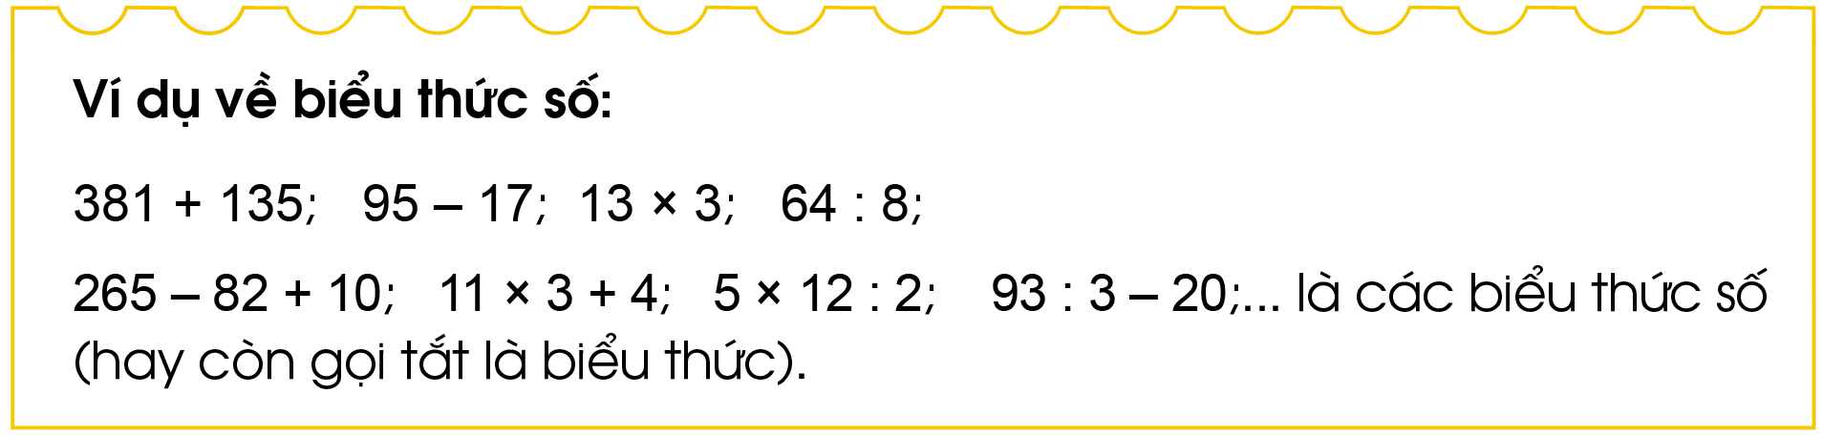

Slide 6


Slide 7
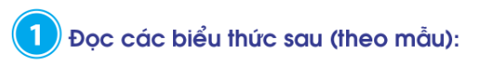
Biểu thức | Đọc là
21 + 18 | Hai mươi mốt cộng mười tám
95 – 17
13 x 3
64 : 8
65 – 42 + 10
11 x 3 + 4
?
Chín mươi lăm trừ mười bảy
?
Mười ba nhân ba
?
Sáu mươi tư chia tám
?
Sáu mươi lăm trừ bốn mươi hai cộng mười
?
Mười một nhân ba cộng bốn

Slide 8




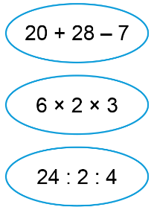



Slide 9
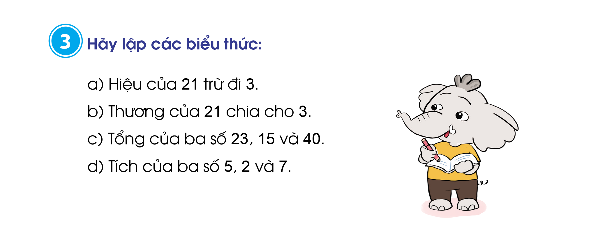


Slide 10
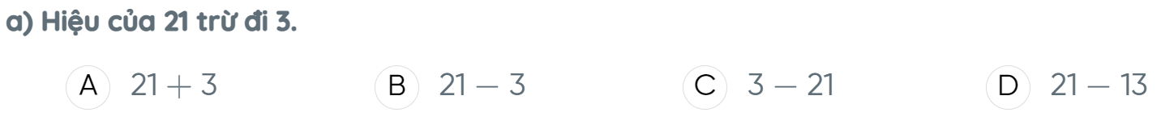

Slide 11
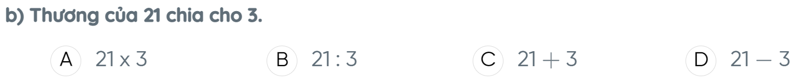

Slide 12
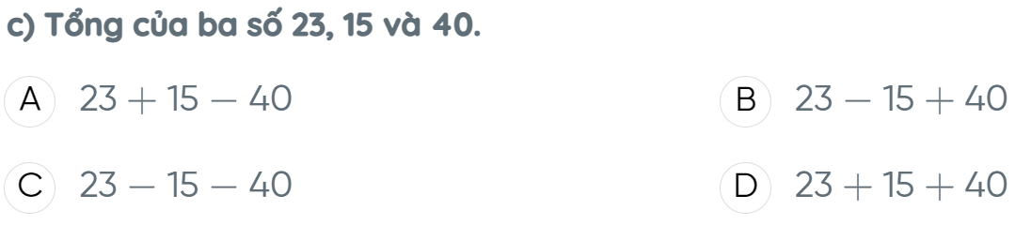

Slide 14
Hiệu của 21 trừ đi 3.
Hiệu của 21 trừ đi 3 là 21 – 3.
b) Thương của 21 chia cho 3
Thương của 21 chia cho 3 là 21 : 3.
c) Tổng của ba số 23, 15 và 40.
Tổng của ba số 23, 15 và 40 là 23 + 15 + 40.
d) Tích của ba số 5, 2 và 7.
Tích của ba số 5, 2 và 7 là 5 × 2 × 7.

Slide 15
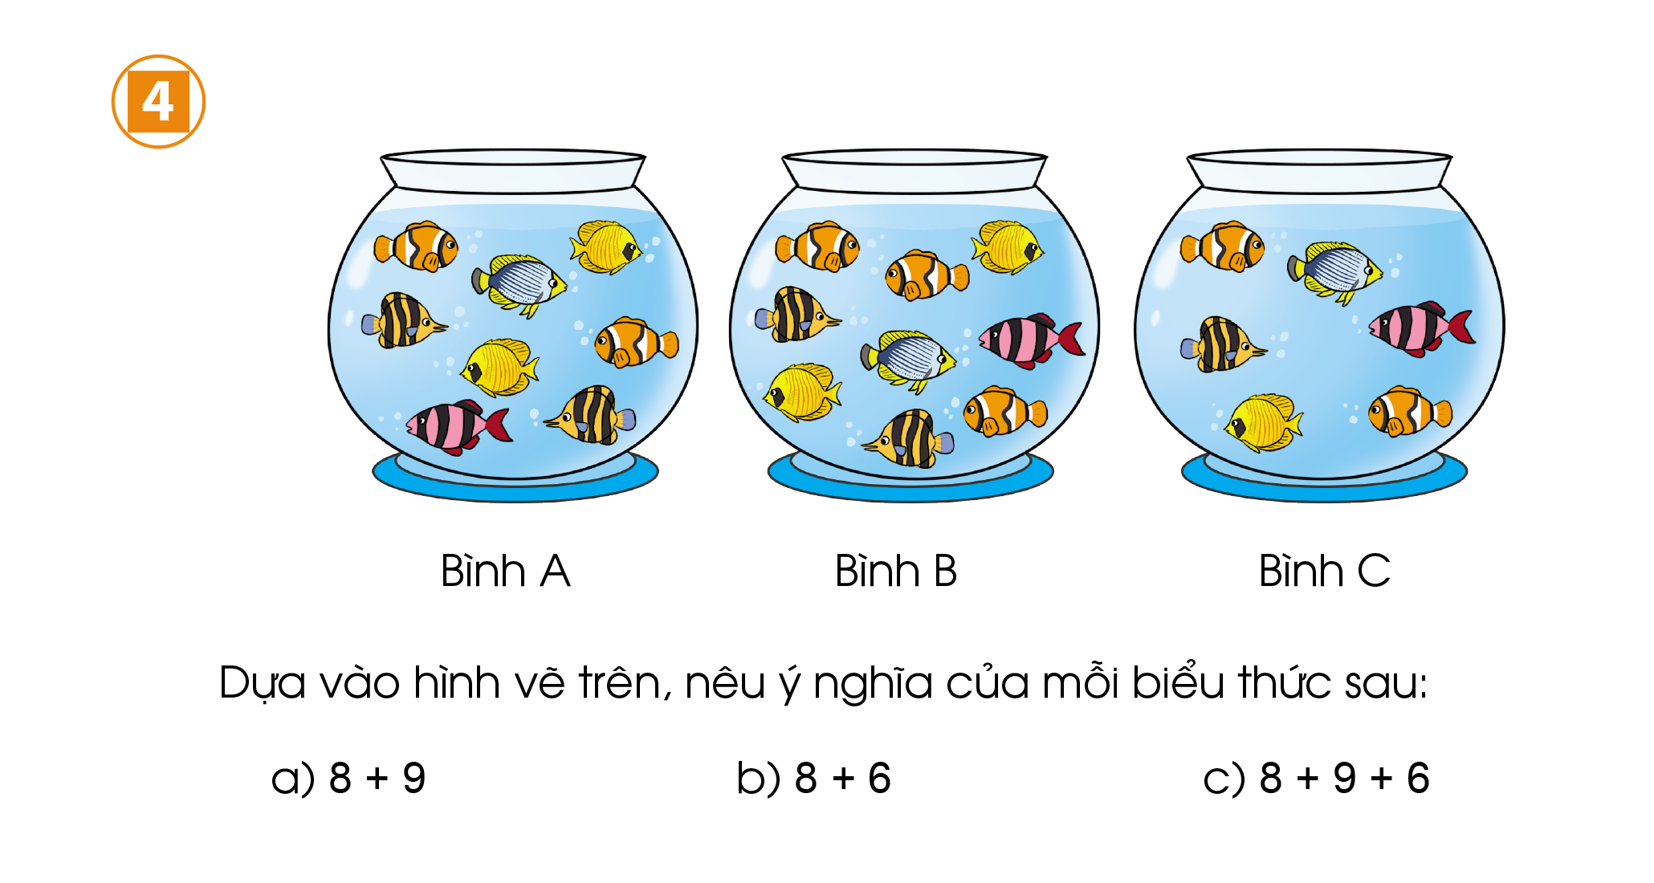
Bình A có 8 con cá. Bình B có 9 con cá. Bình C có 6 con cá.
a) Số con cá bình A cộng với số con cá bình B thì được 17 con.
b) Số con cá bình A cộng với số con cá bình C thì được 14 con.
c) Số con cá ở cả 3 bình A, B, C cộng với nhau thì được 23 con.

Slide 16


Slide 17








